Slide 1


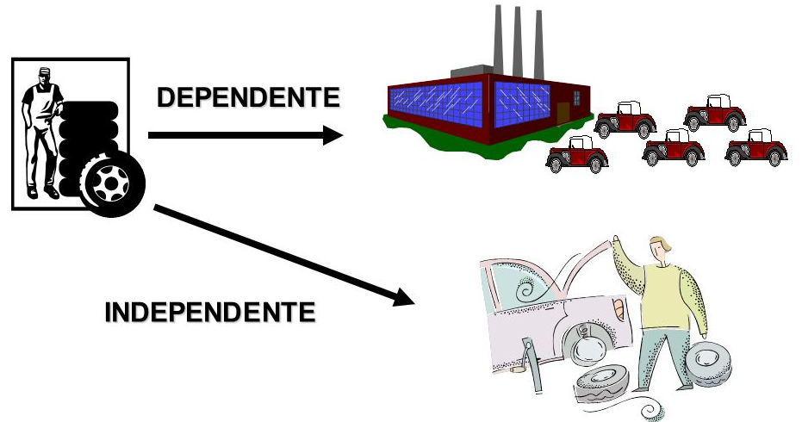
Demanda dependente x independente
Prof.: Fábio Pinheiro
Aula: Demanda dependente x independente

Slide 2
Demanda independente
é aquela demanda futura por um item que, pela impossibilidade de se calcular, tem obrigatoriamente de ser prevista para que se possa gerir o item.
Demanda dependente
é aquela que, a partir de algum evento (como um PMP) sob controle do planejador, pode ser calculada.
Aula: Demanda dependente x independente

Slide 3
MRP – Cálculo de necessidade de materiais na rede de operações
Aula: Demanda dependente x independente

Slide 4
Observação
- Para que seja possível o cálculo de consumo futuro de itens, é crucial que haja informações precisas sobre os componentes de determinado produto.
- Árvore ou estrutura do produto
Descreve todas as relações pai-filho (indicação de componentes diretos) entre os itens de determinado produto.
Aula: Demanda dependente x independente

Slide 5
Estrutura de produto - lapiseira
Aula: Demanda dependente x independente

Slide 6
Explosão de Necessidades Brutas
- A estrutura do produto auxilia na resposta das questões logísticas: O que produzir e comprar.
- A explosão das necessidades brutas indica a quantidade total de componentes que necessita estar disponível para a fabricação das quantidades necessárias de produtos.
Aula: Demanda dependente x independente

Slide 7
Escalonamento no tempo
- Quando efetuar as ações de comprar ou produzir?
- Lógica do MRP – programar atividades para o momento mais tarde possível, de modo a minimizar os estoques.
- O MRP parte da visão do futuro de necessidades de produtos acabados e vem “explodindo” as necessidades de componentes nível a nível, para trás no tempo.
Aula: Demanda dependente x independente

Slide 8
Tempos de obtenção de todos os itens da lapiseira
Aula: Demanda dependente x independente

Slide 9
Cálculo das Necessidades Líquidas
Exemplo – Entrega de 1000 lapiseiras P207 na semana 21.
Decisão por não estocar produtos acabados na empresa.
Neste caso, a necessidade bruta será igual a necessidade líquida
Item (Filhos do item Lapiseira P207) | Necessidade bruta para semana 20 | Estoque projetado na semana 20 | Necessidade líquida
Corpo Externo | 1000 | 200 | 800
Miolo | 1000 | 400 | 600
Tampa | 1000 | 0 | 1000
Corpo da ponteira | 1000 | 1300 | 0
Guia da ponteira | 1000 | 500 | 500
Presilha de bolso | 1000 | 1500 | 0
A partir da informação do estoque projetado é possível calcular as necessidades líquidas de todos os itens filhos da lapiseira P207.
Aula: Demanda dependente x independente

Slide 10
Tempos de obtenção de todos os itens da lapiseira
Aula: Demanda dependente x independente

Slide 11
Escalonamento no tempo
- No caso do Miolo, a quantidade de 600 miolos têm que ser produzida para serem colocados disponíveis na semana 20 requer uma OP na semana 19 (pois seu tempo de obtenção é de uma semana).
- Com a repetição deste raciocínio, chega-se a
um panorama geral de necessidades de liberação de OC (Ordem de Compra) e OP (Ordem de Produção).
Aula: Demanda dependente x independente

Slide 12
Registro básico do MRP
Necessidades Brutas – são saídas esperadas de material do estoque
Recebimentos Programados – são chegadas de materiais disponibilizados ao estoque
Estoque Projetado – correspondem as quantidades do item que, espera-se, que estejam disponíveis em estoque.
Recebimento de Ordens Planejadas
Liberação de Ordens Planejadas
Horizonte de Planejamento
Aula: Demanda dependente x independente

Slide 13
Registro básico com lotes múltiplos
Aula: Demanda dependente x independente

Slide 14
Registro básico com estoque de segurança
Aula: Demanda dependente x independente

Slide 15
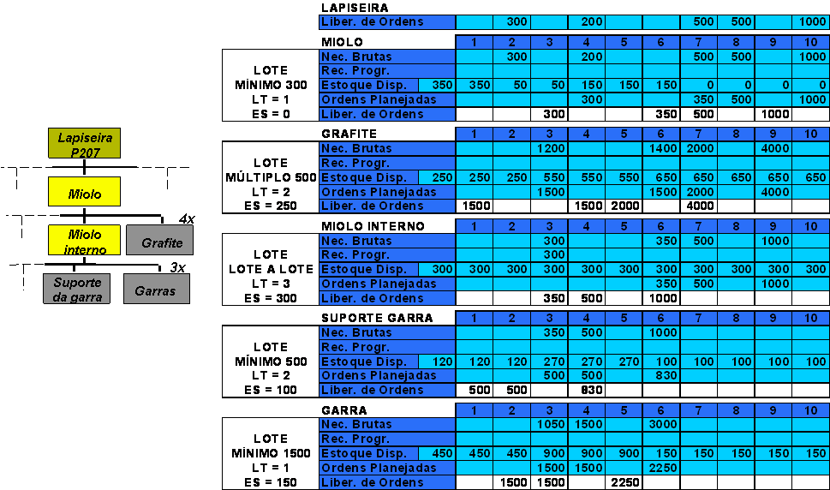
Aula: Demanda dependente x independente

